Slide 1
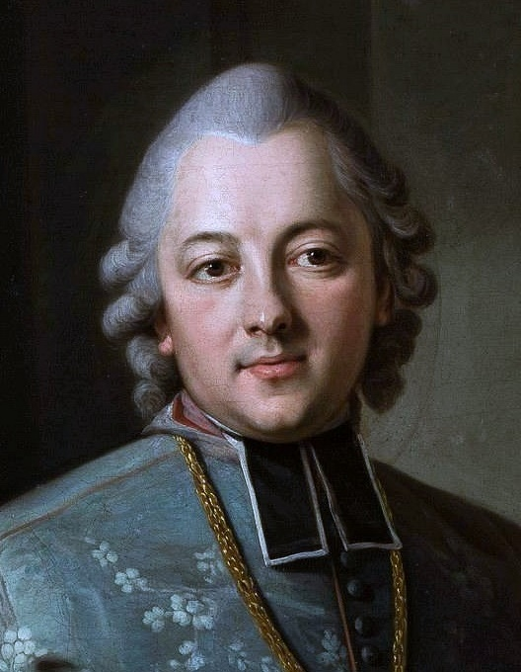
Ignacy Krasicki

Slide 2
Życiorys
Ignacy Krasicki urodził się w Dubiecku nad Sanem (województwo ruskie) w zubożałej rodzinie magnackiej. Był najstarszym synem Jana Bożego Krasickiego, kasztelana chełmskiego i senatora Rzeczypospolitej oraz stolniczanki Anny de domo Starzechowskiej. Miał dwie starsze siostry i czterech braci. Wychowywał się początkowo w domu rodzinnym, potem u matki chrzestnej. Jako młody ksiądz spędził dwa lata (1759–1761) na studiach w Rzymie. Zamieszkał w Hospicjum polskim przy kościele św. Stanisława, gdzie pełnił funkcję prowizora opiekującego się tamtejszym archiwum. Po powrocie został w roku 1763 sekretarzem prymasa Władysława Aleksandra Łubieńskiego i zaprzyjaźnił się z młodym Poniatowskim – przyszłym królem. Od panowania Stanisława Augusta rozpoczęła się kariera duchowna Krasickiego. Kapelan królewski otrzymał rychło w grudniu 1766 roku biskupstwo warmińskie, tytuł książęcy, godność senatora Rzeczypospolitej. Pod koniec życia został arcybiskupem gnieźnieńskim.

Slide 3
Ordery i wyróżnienia
Został on odznaczony Orderem Orła Białego
Orderem Świętego Stanisława
Od 1786 został kapelanem honorowym Zakonu Maltańskiego, a od 1798 kawalerem pruskich Orderu Orła Czarnego i Orderu Orła Czerwonego.

Slide 4
Twórczość
Był wybitnym reprezentantem polskiego oświecenia. Zadebiutował strofą – Hymn do miłości Ojczyzny.
Zasłynął także jako twórca pierwszej polskiej powieści pod tytułem „Mikołaja Doświadczyńskiego przypadki”
Oraz pierwszego w kraju nowoczesnego czasopisma „Monitora”

Slide 5
Bajki Krasickiego
W bajkach Ignacego Krasickiego w żartobliwy sposób przedstawiono ludzkie wady. Najbardziej znane z nich to na przykład:
„Ptaszki w klatce”
„Szczur i kot”
„Jagnię i wilcy”
„Kruk i lis”
„Dewotka”

Slide 6
Ciekawostka
Krasicki był wielkim miłośnikiem zieleni. Zgromadził około 1300 obrazów ukazujących dawne i współczesne ogrody.

Slide 7
Maja Nowicka

